Slide 1











Bài 6
Giờ ra chơi
Giờ ra chơi
Notes:
更多模板请关注：https://haosc.taobao.com

Slide 2


1
Khởi động

Slide 3
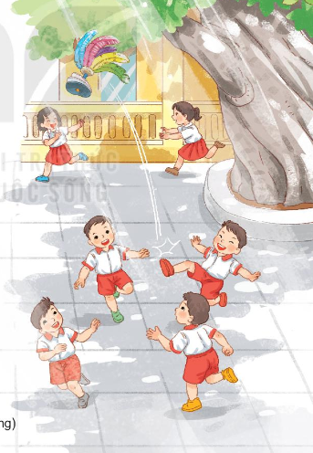
1. Quan sát cảnh ra chơi của các bạn học sinh?
a. Trong giờ ra chơi em và các bạn thường làm gì?
b. Em cảm thấy thế nào khi ra chơi

Slide 4
2
Đọc

Slide 5
Luyện đọc
Giờ ra chơi
Trống báo giờ ra chơi
Từng đàn chim áo trắng
Xếp sách vở mau thôi
Ùa ra ngoài sân nắng.
Chỗ này đây bạn gái
Vui nhảy dây nhịp nhàng
Vòng quay đều êm ái
Rộn tiếng cười hòa vang.
Đằng kia, ấy bạn trai
Đá cầu bay vun vút
Đôi chân móc rất tài
Tung nắng hồng lên ngực.
Giờ chơi vừa chấm dứt
Đàn chim non vội vàng
Xếp hàng nhanh vào lớp
Bài học mới sang trang.

Slide 6

Giải nghĩa
nhịp nhàng
vun vút

Slide 7
Luyện đọc
Giờ ra chơi
Trống báo giờ ra chơi
Từng đàn chim áo trắng
Xếp sách vở mau thôi
Ùa ra ngoài sân nắng.
Chỗ này đây bạn gái
Vui nhảy dây nhịp nhàng
Vòng quay đều êm ái
Rộn tiếng cười hòa vang.
Đằng kia, ấy bạn trai
Đá cầu bay vun vút
Đôi chân móc rất tài
Tung nắng hồng lên ngực.
Giờ chơi vừa chấm dứt
Đàn chim non vội vàng
Xếp hàng nhanh vào lớp
Bài học mới sang trang.

Slide 8
3
Tìm tiếng cùng vần

Slide 9
Tìm ở cuối các dòng thơ những tiếng cùng vần với nhau
tài
ái
nắng
vang
trắng
trang
gái
nhàng
trai
vàng

Slide 10
4
Trả lời
câu hỏi

Slide 11
Giờ ra chơi
Trống báo giờ ra chơi
Từng đàn chim áo trắng
Xếp sách vở mau thôi
Ùa ra ngoài sân nắng.
Chỗ này đây bạn gái
Vui nhảy dây nhịp nhàng
Vòng quay đều êm ái
Rộn tiếng cười hòa vang.
Đằng kia, ấy bạn trai
Đá cầu bay vun vút
Đôi chân móc rất tài
Tung nắng hồng lên ngực.
Giờ chơi vừa chấm dứt
Đàn chim non vội vàng
Xếp hàng nhanh vào lớp
Bài học mới sang trang.

Slide 12
Tr¶ lêi c©u hái
a. Những trò chơi nào được nói tới trong bài?
b. Những từ ngữ nào cho biết các bạn chơi trò chơi rất giỏi?
c. Giờ ra chơi của các bạn như thế nào?

Slide 13
4
a
Những trò chơi nào được nói tới trong bài?
- Nhảy dây, đá cầu.
TRẢ LỜI CÂU HỎI
b
Những từ ngữ nào cho biết các bạn chơi trò chơi rất giỏi?
- Nhịp nhàng, vun vút.
c
Giờ ra chơi của các bạn như thế nào?
- Rất vui vẻ và thú vị.

Slide 14
5
Học thuộc lòng

Slide 15

5. HỌC THUỘC LÒNG
Chỗ này đây bạn gái
Vui nhảy dây nhịp nhàng
Vòng quay đều êm ái
Rộn tiếng cười hòa vang.
.
Đằng kia, ấy bạn trai
Đá cầu bay vun vút
Đôi chân móc rất tài
Tung nắng hồng lên ngực.
.

Slide 16
5. HỌC THUỘC LÒNG
Chỗ này đây bạn gái
Vui nhảy dây nhịp nhàng
Vòng quay đều êm ái
Rộn tiếng cười hòa vang.
.
Đằng kia, ấy bạn trai
Đá cầu bay vun vút
Đôi chân móc rất tài
Tung nắng hồng lên ngực.
.

Slide 17
6
Trò chơi

Slide 18
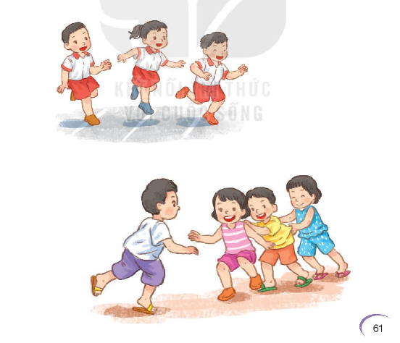
Nhìn hình đoán trò chơi

Slide 19
7
Củng cố

Slide 20

CỦNG CỐ BÀI HỌC

